Slide 1
TMS teorikurs med eksamen nytt fra 2022
Veiledning for skolesjef
Versjon 1.7 – 25OKT22

Slide 2
Opprett nytt teorikurs
TMS.nlf.no
Prosessflyt i Training Management System.
Legg til kurs- kvelder
m dato
Registrer deltagelse
dato og timer
Opprett teorikurs
Legg til elever
Foreta progsjekk
Kjør eksamen
En detaljert beskrivelse av hvordan.

Slide 3
Før du fortsetter:
TMS.nlf.no
For at elever, instruktører, skolesjef og eksamenskontrollanter skal synes i TMS skal de være:
medlem av NLF, og
ha logget seg inn i TMS minst en gang.
TMS gjenkjenner bare personer som har vært innlogget i systemet.

Slide 4
Funksjoner som trengs
TMS.nlf.no
For at teorikurs og eksamen skal fungere må disse funksjonene opprettes*:
To funksjoner opprettes i
Klubb Admin av medlemsansvarlig
Skolesjef
Instruktør
Skolesjef kan opprette kurs, registrere elever + resultater og melde opp til prøver
Instruktører har ansvar for sine fag i klasseromsundervisningen
*) Se under Skoledokumenter og Veiledninger: «KlubbAdmin - Opprette funksjoner i klubb»

Slide 5
Funksjoner som trengs
TMS.nlf.no
Eksamen kan bare startes av en sentralt godkjent eksamenskontrollant, som må være til stede som eksamensvakt.
En eksamenskontrollant er en sentral NLF-funksjon som må opprettes av NLF, og kan starte eksamen i alle norske sportsflyklubber.
Skolesjefen kan selv være eksamenskontrollant.
Klubben melder inn navngitt egnet person til fagsjefen.
Eksamens-kontrollant
se prosedyre
E-005
*) Se under Skoledokumenter og Veiledninger: «KlubbAdmin - Opprette funksjoner i klubb»

Slide 6
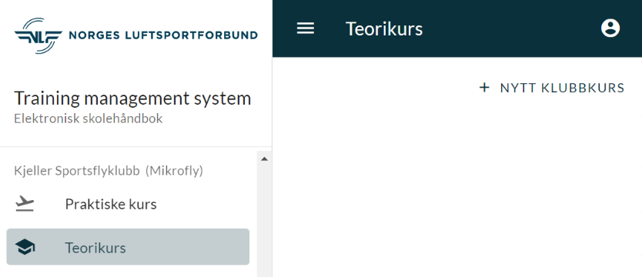
Opprett nytt teorikurs
TMS.nlf.no
Skolesjef oppretter teorikurs, og planlegger antall samlinger
Teorikurs
Start dato
Sjekk at dette er riktig klubb

Slide 7
Opprett nytt teorikurs
TMS.nlf.no
Flyskolen annonserer kurs, og påmeldte elever må søke NLF om elevbevis
Anders Hansen
Skriv en epost til post@nlf.no og
be om elevbevis for sportsfly.
Det har to års gyldighet.
Andre som vil ta prøver i TMS, og som
allerede er registrert i en eller annen
seksjon i NLF, behøver ikke gjøre dette.
Teorikurs
påmeldinger
Peter Carlsen
Henrik Svendsen
Charles White
Bjørn Christiansen
Elever med elevbevis blir da registret i NLF, og kan nå søkes opp og legges inn i TMS

Slide 8
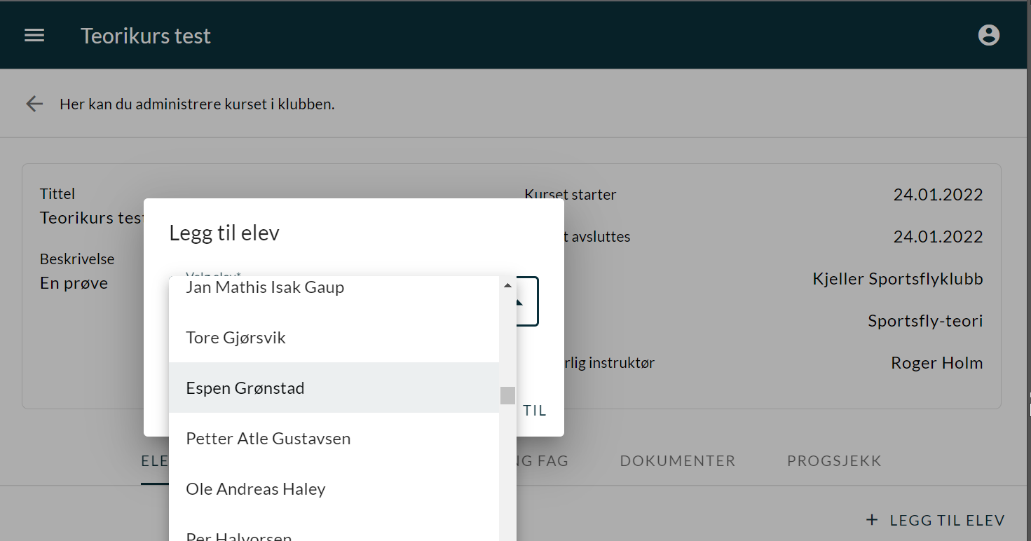
Opprett nytt teorikurs
TMS.nlf.no
Elevene må først registreres i NLF/NIF som medlem av NLF og klubben.
Da blir de synlige for skolesjefen, som kan legge dem inn som deltakere i teorikurset.
Skolesjef legger til elever slik

Slide 9
Opprett nytt teorikurs
TMS.nlf.no
Skolesjef legger til elever
Anders Hansen
Teorikurs
Start dato
Peter Carlsen
Henrik Svendsen
Charles White
Bjørn Christiansen

Slide 10
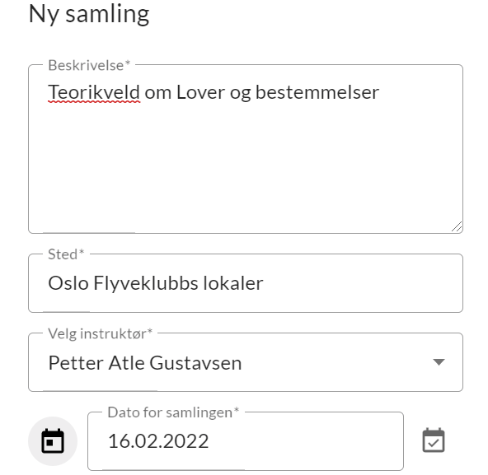
Opprett nytt teorikurs
TMS.nlf.no
Skolesjef oppretter hver av de planlagte
kurskveldene (her kalt samlinger)
16. februar
Teorikurs
Start dato
16. februar
23. februar
02. mars
09. mars
16. mars
23. mars
30. mars
06. april

Slide 11
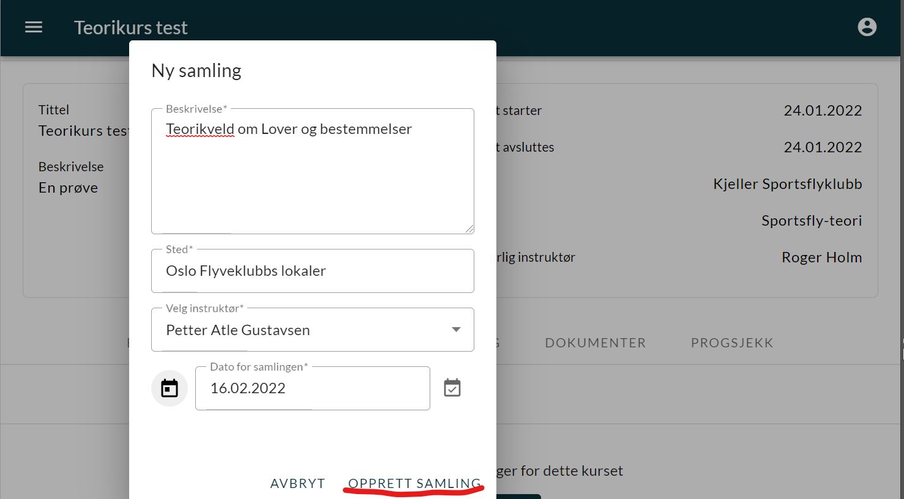
Opprett nytt teorikurs
TMS.nlf.no
Sett opp kurs-kveldene en etter en med hvilket fag og planlagt dato.
Sett også opp sted og ansvarlig teori- instruktør.
Instruktøren må først legges inn i systemet via KlubbAdmin.

Slide 12
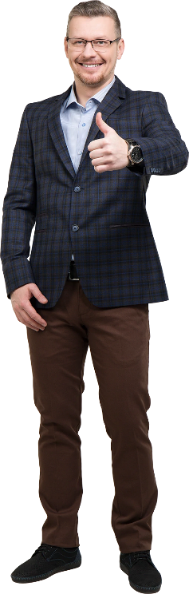



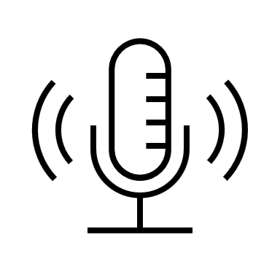
Teorikurs
Instruktør avholder klasseromskurs
SFHB 4.4.2 bokstav b)
For flyskoler som benytter selvstudium og fjernundervisning anbefaler NLF at minst 16 av kursets 80 timer skjer i form av klasseromsundervisning.
Velg først et interessant fag som vil gi elevene best motivasjon til å fortsette. Aller best er det å ha en informasjonskveld der utdannings-løpet og livet som sportsflyger presenteres.
Tips: Elevene bør oppfordres til å kjøpe læreboken og se gjennom eller helst lese over fagenes studie-modul før de deltar på klasseromsundervisningen.
Teorikurs
16. februar

Slide 13
Opprett nytt teorikurs
TMS.nlf.no
Skolesjef registrerer de som har deltatt ved klasseromskurs
Anders Hansen Oppmøte 23.02, 4 timer
Teorikurs
Start dato
Peter Carlsen Oppmøte 23.02, 4 timer
Henrik Svendsen Oppmøte 23.02, 4 timer
Charles White Oppmøte 23.02, 4 timer
Bjørn Christiansen Oppmøte 23.02, 4 timer

Slide 14
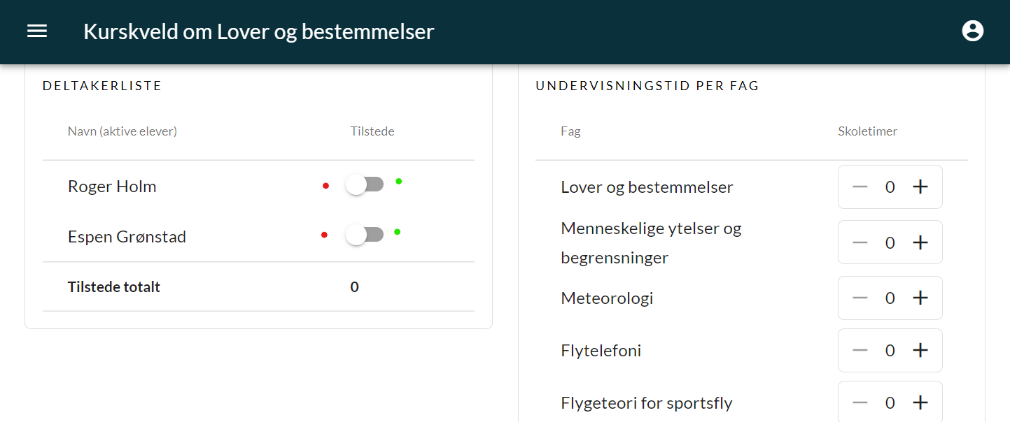
Registrerer de som deltar

Slide 15
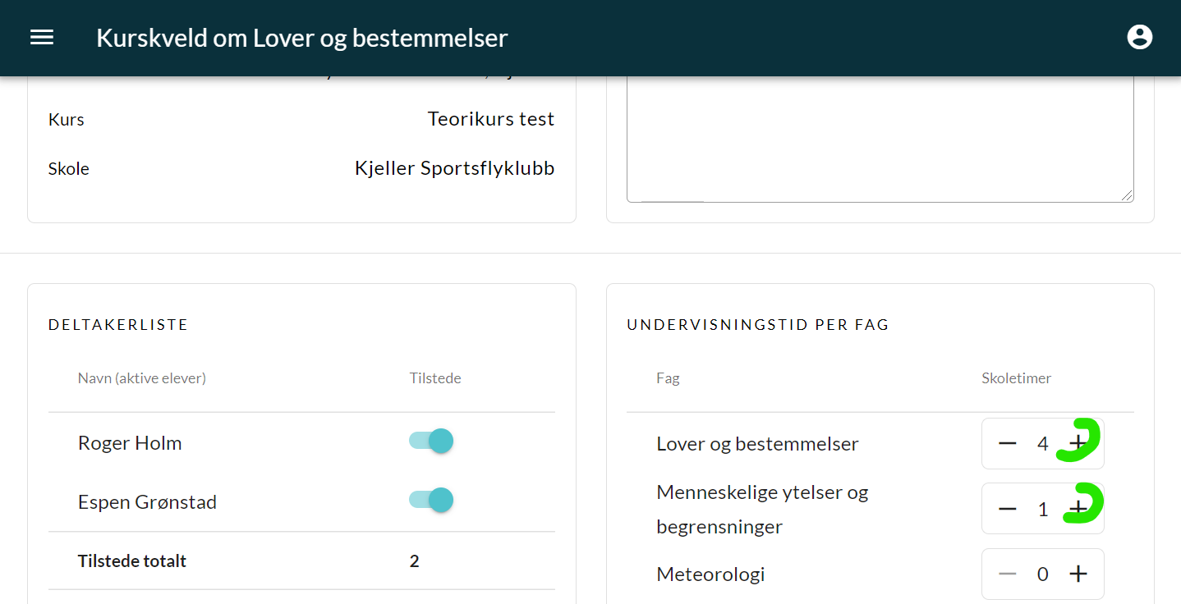
Klikk på varigheten til skoletimene

Slide 16
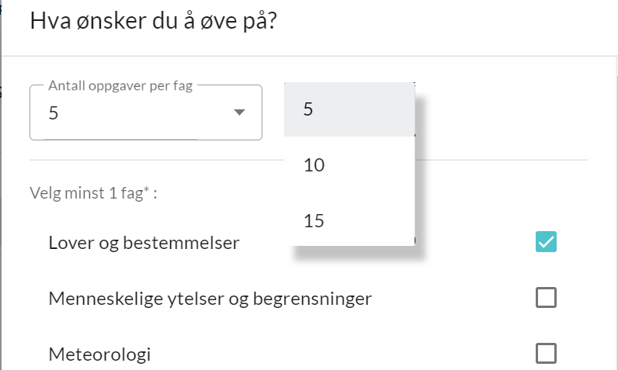
Opprett nytt teorikurs
TMS.nlf.no
Registrerte elever kan nå selv øve på oppgaver i fagene
Teorikurs
23. februar

Slide 17
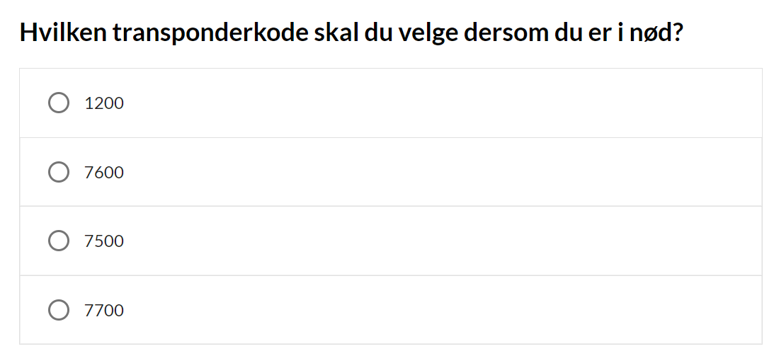
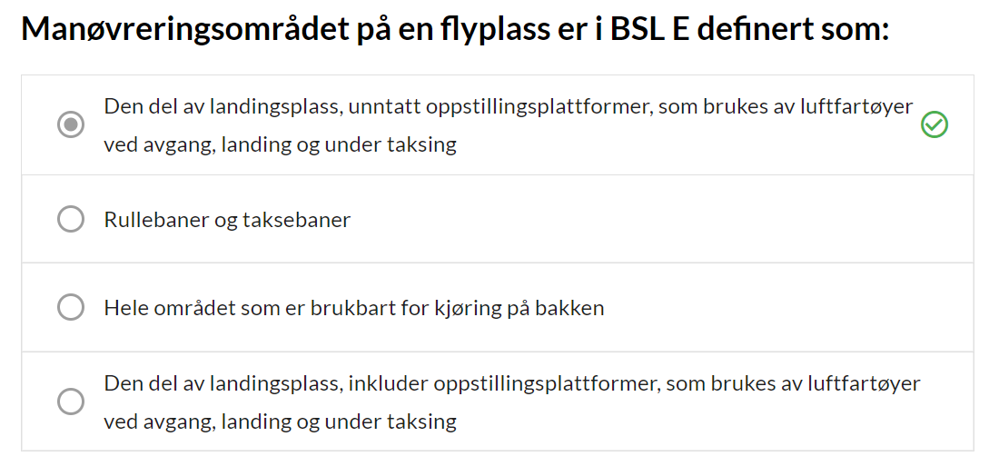
Opprett nytt teorikurs
TMS.nlf.no
Eleven får opplyst galt eller riktig svar for hvert spørsmål i faget
Teorikurs
16. februar
Teorikurs
23. februar

Slide 18
Opprett nytt teorikurs
TMS.nlf.no
Eleven har nå deltatt på klasseroms-
undervisning (samling), drevet med
selvstudium og øvd på spørsmål, og
melder seg klar til å ta eksamen i ett eller flere fag.
Skolesjefen må sjekke om elevens kunnskaper
er som forventet med en progresjonssjekk.
Teorikurs
16. februar
Teorikurs
24. januar

Slide 19
Oppmelding til progsjekk
SFHB 4.4.2 bokstav d)
Flyskolen må ha et system for å overvåke elevenes progresjon gjennom utdanningen.
Eleven melder seg klar til eksamen
Gjøres for hver elev
Skolesjef melder opp eleven
til progresjonssjekk
Teorikurs
24. januar
Bestått
Progsjekk
Klar for eksamen
Ikke bestått
Trenger mer studietid

Slide 20
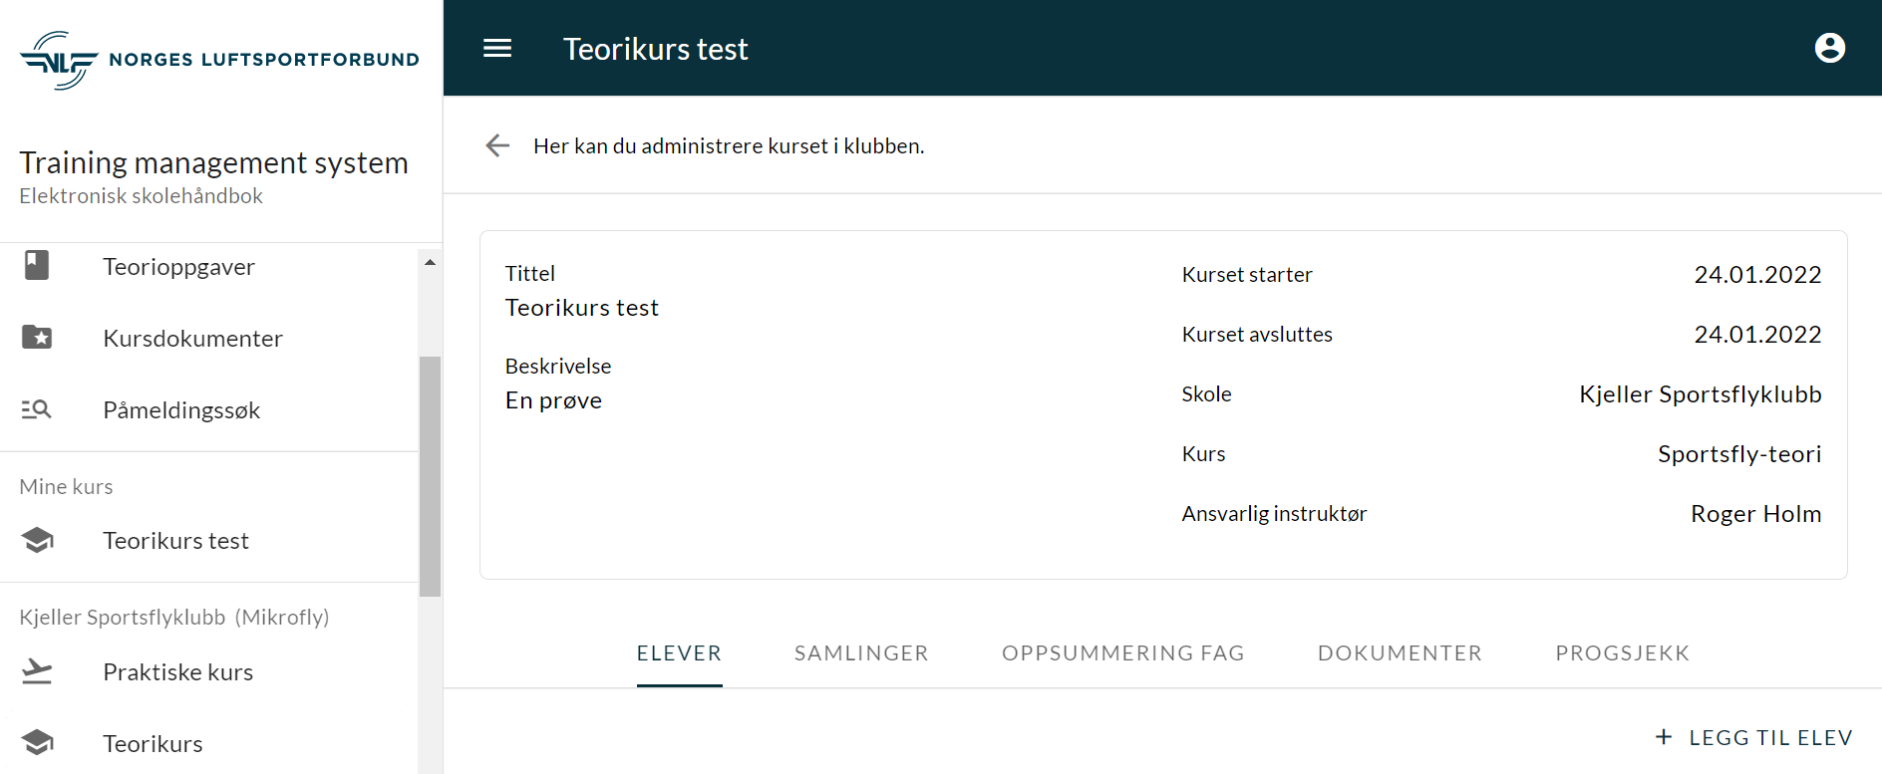
Oppmelding til progsjekk

Slide 21
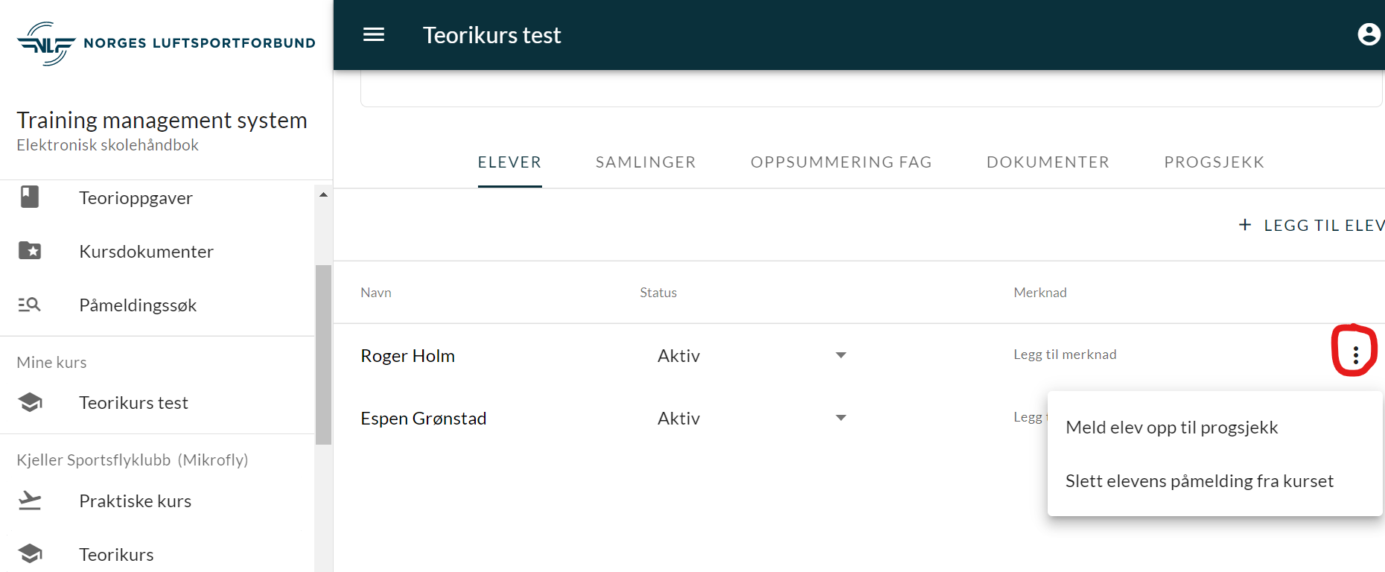
Oppmelding til progsjekk

Slide 22
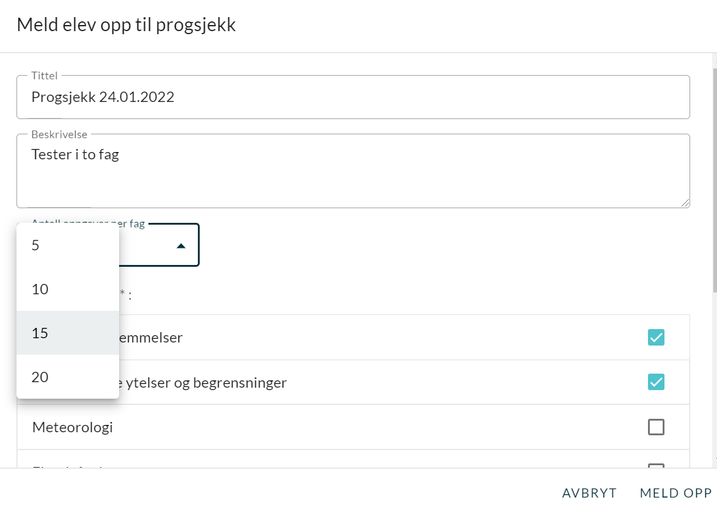
Oppmelding til progsjekk
Progsjekk
24. januar

Slide 23
Oppmelding til progsjekk
Skolesjef skal utpeker en eksamensvakt som skal overvåke progresjons-sjekken
Progsjekk
24. januar
Eleven tar progresjonssjekken på det sentrale TMS systemet, og prøven startes av eleven.
NB! Denne sjekken forteller bare hvor mange riktige svar eleven fikk, ikke hvilke spørsmål som var riktige eller feil.

Slide 24
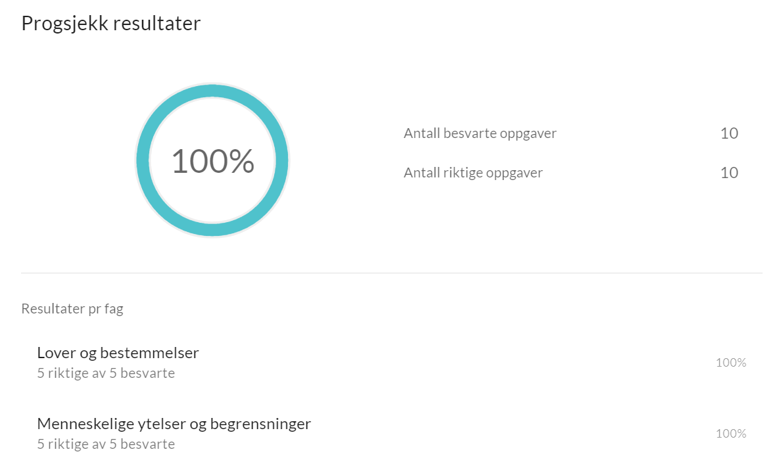
Oppmelding til progsjekk
Skolesjefen får denne
Informasjonen fra TMS:
Progsjekk
24. januar

Slide 25
Oppmelding til eksamen
Eleven har bestått progsjekken
Gjøres for hver elev
Skolesjef kan melde eleven opp til eksamen, velger ett eller flere fag.
Eksamen foregår på en annen nettside:
eksamen.nlf.no
Den kan bare startes opp av en registret eksamenskontrollant. Skolesjefen kan be om å bli registrert som det.
Progsjekk
Bestått

Slide 26
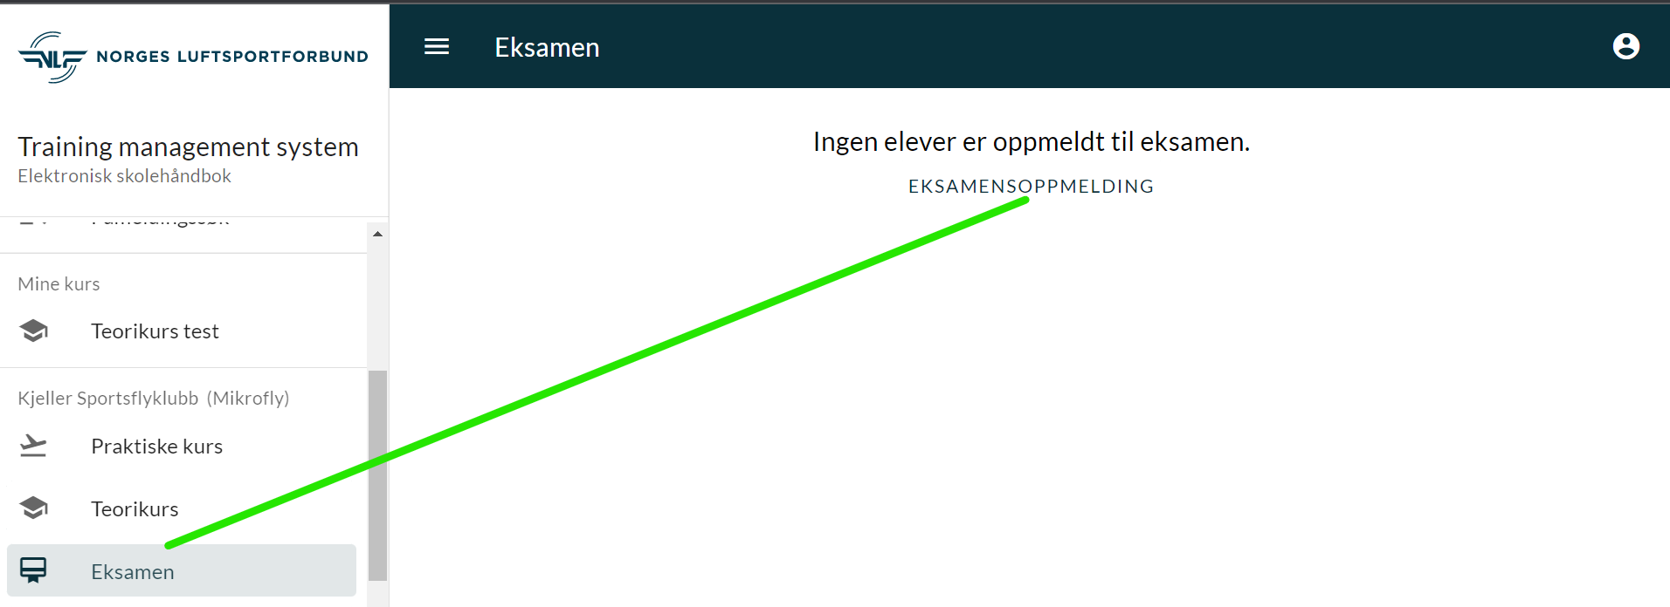
Oppmelding til eksamen
tms.nlf.no
Skolesjefens display

Slide 27
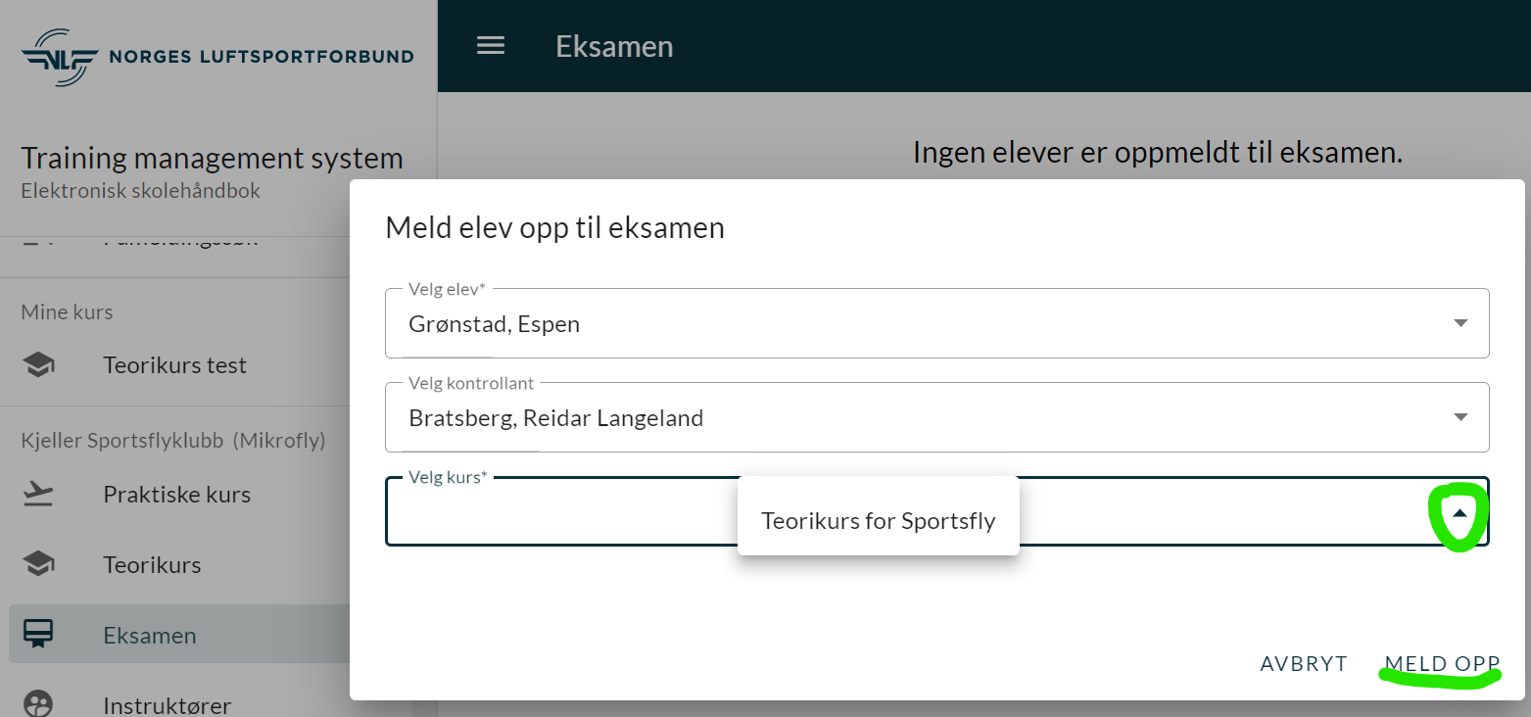
Oppmelding til eksamen
tms.nlf.no

Slide 28
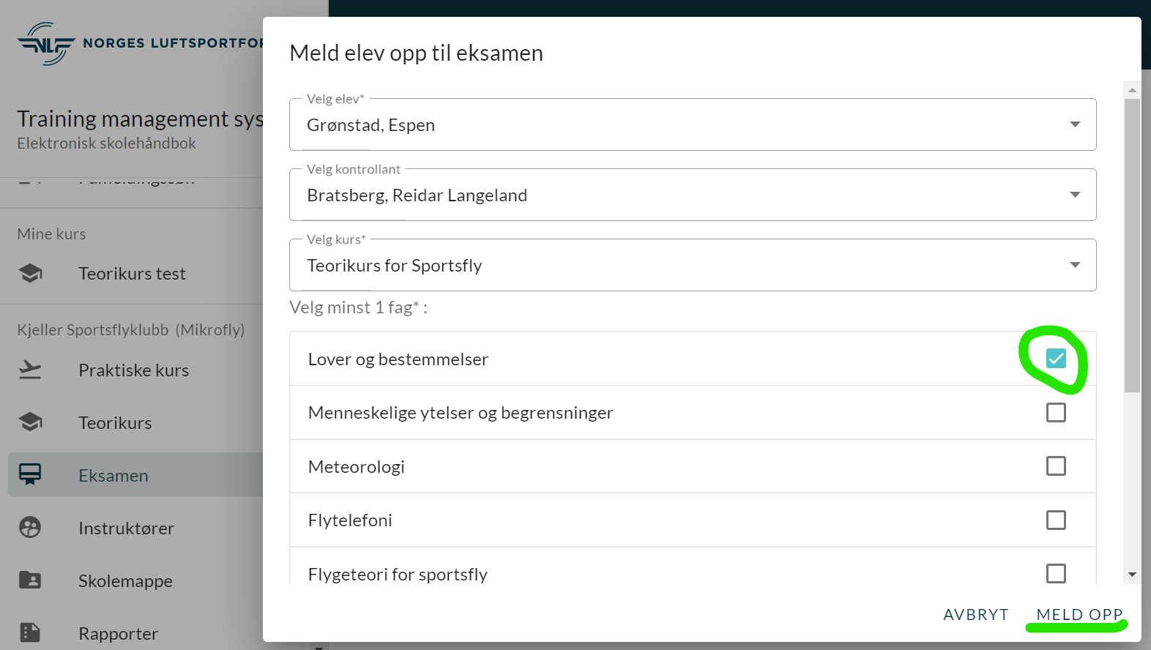
Oppmelding til eksamen
tms.nlf.no
Ved oppmelding skal skolesjefen velge elev og ett eller flere fag.
Skolesjefen velger en registrert kontrollant (som også kan være skolesjefen)
Det er bare den utpekte kontrollanten som har tilgang til å starte eksamen, og som i tillegg til eleven kan se resultatet i ettertid.

Slide 29
Eksamen
Eleven møter opp med PC, nettbrett eller telefon
Kontrollanten starter eksamen på nettadressen eksamen.nlf.no
Eksamen
ønsket dato
Eksamen
Bestått eksamen
Tilbake til prog.sjekk

Slide 30
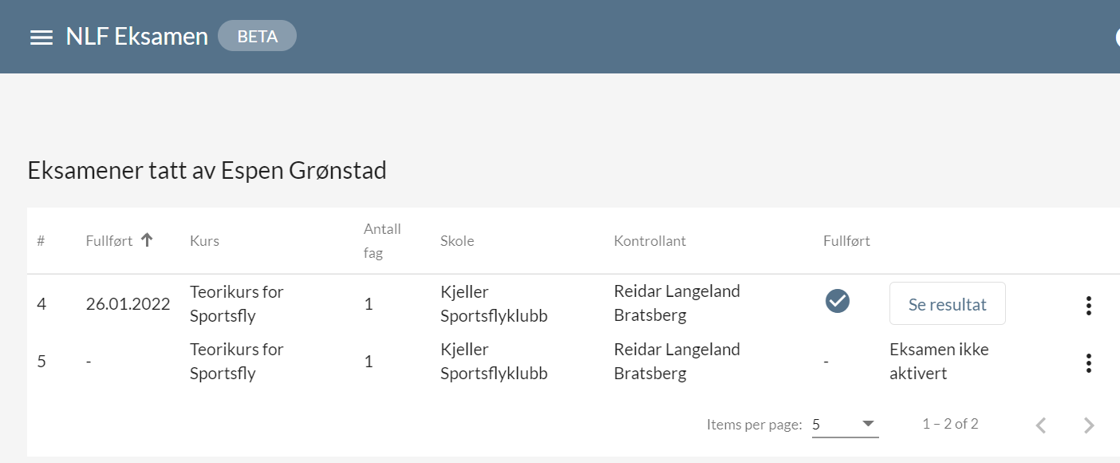
Eksamensoversikt
eksamen.nlf.no
Skolesjefens eller kontrollantens display*:
*) Skolesjefen kan ikke se dette hvis en annen kontrollant har startet eksamen

Slide 31
Om eksamen
Samme prinsipp og fremgangsmåte som for LAPL
Samme fag som for LAPL
Tilsvarende eksamensbase som for LAPL, men tilpasset sportsfly
Kandidater meldes opp av klubbens skolesjef
Eksamen gjennomføres av en utpekt eksamenskontrollant
Krav til notoritet er oppfylt
Krav fra Luftfartstilsynet er oppfylt
Eksamensavgift til NLF: Ingen – den er inkludert i medlemskapet*
*) Unntaket er Flytelefonistsertifikatet, der NLFs prøve er tentamen, og som etter bestått vil melde kandidaten opp til offentlig eksamen hos Vegvesenet.

Slide 32
Avslutning - nytt teorikurs
Prosessflyt i Training Management System.
Legg til kurs- kvelder
m dato
Registrer deltagelse
dato og timer
Opprett teorikurs
Legg til elever
Foreta progsjekk
Kjør eksamen
Slutt

